Slide 1
Lidia Del Carmen Ramos González
CUARTO BACHILLERATO EN COMPUTACION

Slide 2
Partes Interna y Externa de una Computadora
Interno: Las partes internas de una computadora son aquellas que no se encuentran expuestas a la vista comúnmente, sino que forman las “entrañas” del aparato ocultas dentro del CPU (del inglés Central Processing Unit o Unidad Central de Procesamiento). Su funcionamiento es totalmente esencial para el correcto comportamiento del sistema informático.
Externo: Los componentes externos de una computadora son los que están en contacto directo con el usuario y, por lo tanto, mantienen una entrada y salida constante de información que permite su uso

Slide 3
Partes Internas de la Computadora

Slide 4
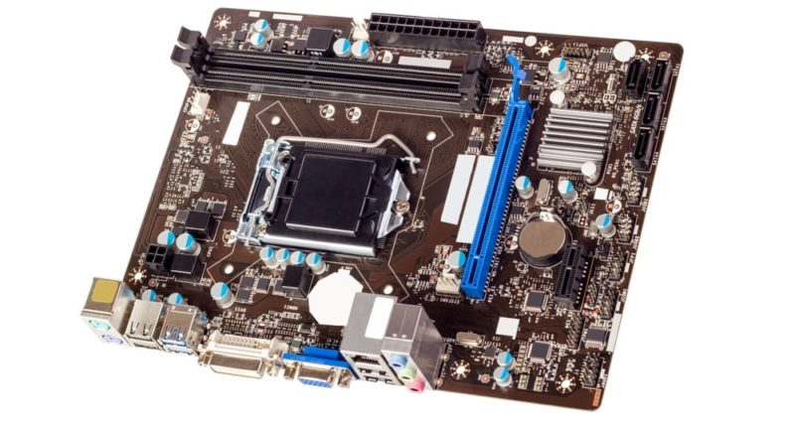
Placa Base
También conocida como la tarjeta madre, es la tarjeta principal del CPU, en donde se encuentra el procesador, las ranuras para la memoria RAM, los módulos de ROM y en donde se insertan directamente las demás tarjetas del sistema.
Se trata de una serie de circuitos en una misma plataforma, que hacen de núcleo del sistema, integrando sus distintos componentes internos. Es allí donde se encuentra el Firmware, o sea, el software pre programado de fábrica en el sistema.

Slide 5
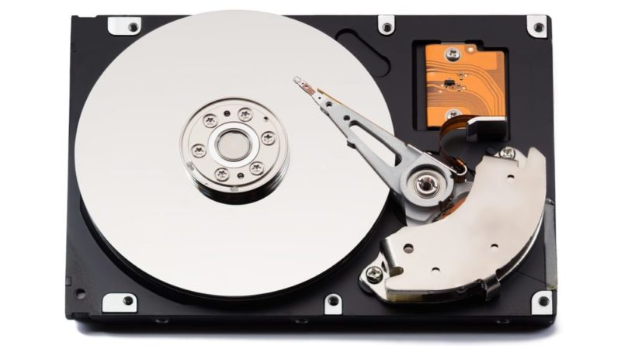
Disco Rigido
También conocido como disco “duro” (por traducción de Hard disk), se trata del lugar donde se almacena la información permanente del sistema informático, o sea, todo el software contenido en él, desde el Sistema Operativo mismo, hasta los programas o aplicaciones que instalemos sus usuarios.

Slide 6
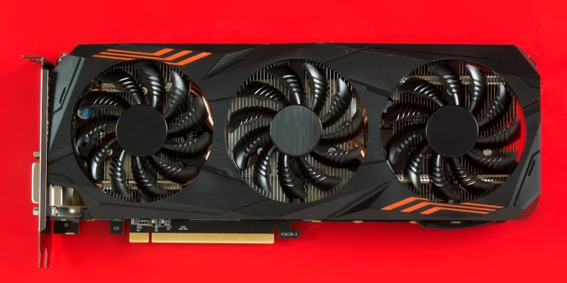
Tarjeta De Video
La Tarjeta de video o Placa de video es una tarjeta secundaria, conectada a la Placa base, que se especializa en el procesamiento de la información referente al video, o sea, a la emisión de imágenes y movimiento en monitores, proyectores, etc.
Dependiendo de sus capacidades, por lo tanto, podremos tener mayor calidad de imagen y más rápidas animaciones, o incluso efectos tridimensionales o resoluciones HD.

Slide 7
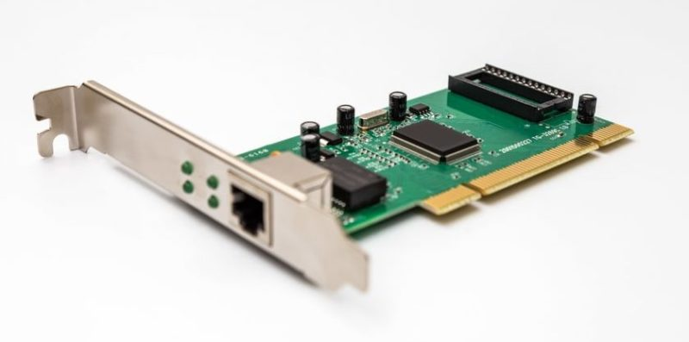
Tarjeta de Red
El tercer tipo de tarjeta que suele hallarse enclavado en la Placa base es la Placa de red, que es un administrador de las conexiones informáticas que el sistema puede establecer con redes o directamente con otros computadores.
Estas tarjetas suelen incorporar puertos de conexión para cables telefónicos o de fibra óptica, y también adaptadores de WiFi o redes inalámbricas, que pueden ser gestionados por el usuario empleando el software apropiado.

Slide 8
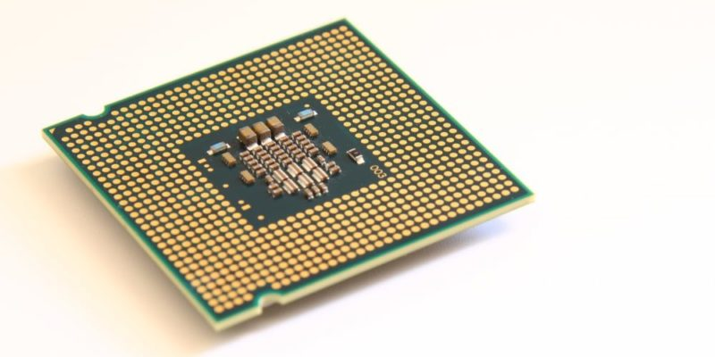
Procesador
El procesador es un circuito electrónico que actúa como el cerebro lógico y aritmético de la computadora, ya que es allí donde se llevan a cabo los miles de millones de cálculos por segundo que sostienen el software entero.
Es fácilmente reconocible en la Placa base, pues se trata de un cuadrado negro con un pequeño ventilador encima, ya que suelen necesitar de refrigeración constante para evitar una sobrecarga.
Los procesadores (microprocesadores, hoy en día) pueden ser de distintas marcas y operar a altas velocidades, generalmente medibles en gigahercios (Ghz).

Slide 9
Partes Externas de la Computadora

Slide 10
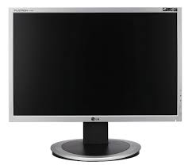
Monitor
También llamado pantalla, es un componente esencial; pues de alguna manera es la ventana del usuario para ejecutar y observar las actividades necesarias. Este es un dispositivo de salida, pues es el que permite al usuario ver todos los procesos del equipo.
El monitor funciona gracias a los gráficos que los componentes del equipo han codificado y muestran a través de este componente. Es mediante este componente que el usuario entiende, vigila y gestiona los procesos del computador.
Existen diversidad de tipos de monitores, algunos de ellos son:
De tubos de rayos catódicos o CRT
Pantalla plasma
Pantalla de cristal líquido, también llamada LCD
Paneles de diodos orgánicos de emisión de luz u OLED

Slide 11
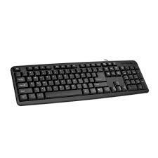
Tectado
Este es un componente de entrada de información. A través de este periférico el usuario podrá ingresar órdenes y datos en la computadora. En este componente, se encuentran diversidad de comandos, que van desde los más básicos como lo son las letras, hasta los más complejos como lo son las funciones. Mediante el teclado es posible escribir, también aplicar comandos y acceder a funciones del equipo. Su función principal es establecer una comunicación fluida desde el usuario hacia las diferentes acciones que se puede realizar en el computador.

Slide 12
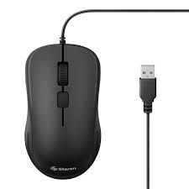
Mouse
Este es otro componente externo de entrada de información que funciona como un periférico del computador. La función del mouse o ratón es primordial en el control de las actividades que se pueden realizar en el computador. Este dispositivo es el apuntador que permite al usuario dirigirse a cualquier área en la interfaz y seleccionar programas, espacios, funciones y mucho más.
La característica más destaca del mouse es que tiene amplia libertad de movimiento. Existe distintos tipos de mouses:
Alámbricos e inalámbricos
Mecánicos, láser y ópticos

Slide 13
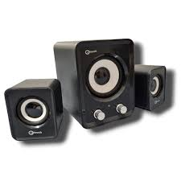
Bocina
También llamados altavoces, altoparlantes, parlantes. Son componentes periféricos mediante los cuales se reproducen los sonidos de la computadora: errores, música, audios y más. No constituyen un elemento esencial para el funcionamiento del equipo, pero es bastante útil. Este dispositivo convierte las ondas eléctricas e información electrónica en ondas acústicas.
La función de estos componentes para el entretenimiento es fundamental, ya que permite disfrutar de la música y el audio de los videos; se pueden sustituir por audífonos. Este dispositivo necesita ser conectado al computador a través de un puerto de salida de audio y a la energía eléctrica, bien sea de manera directa o a través del puerto USB de la computadora.

Slide 14
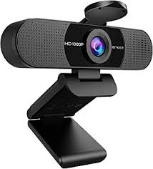
Camara Web
Este es un dispositivo de entrada de información, pues capta imágenes de manera directa hacia la computadora, en forma de video o fotografía según el comando del usuario. Este periférico no es esencial para el funcionamiento del computador; sin embargo, es útil para la realización de ciertas actividades, como por ejemplo reuniones virtuales o videollamadas.

Slide 15
Gracias Por Ver mi trabajo

